Slide 1
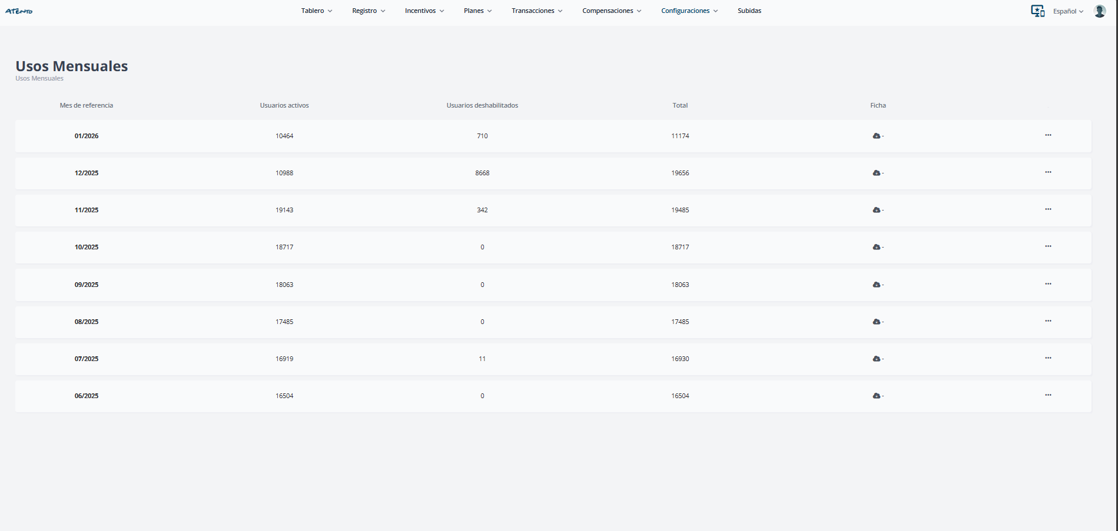
Al modulo de usos mensuales agregar el dato del tiempo que estuvo dentro del portal cada colaborador.

Slide 2
Sabana de resultados simplificada con tipo de pagos.
Donde se puedan descargar los resultados ya sea por periodo de tiempo, persona, tipo de pago, calendario, plan, mes o año Y dicha información se pueda descargar a Microsoft Excel.

Slide 3
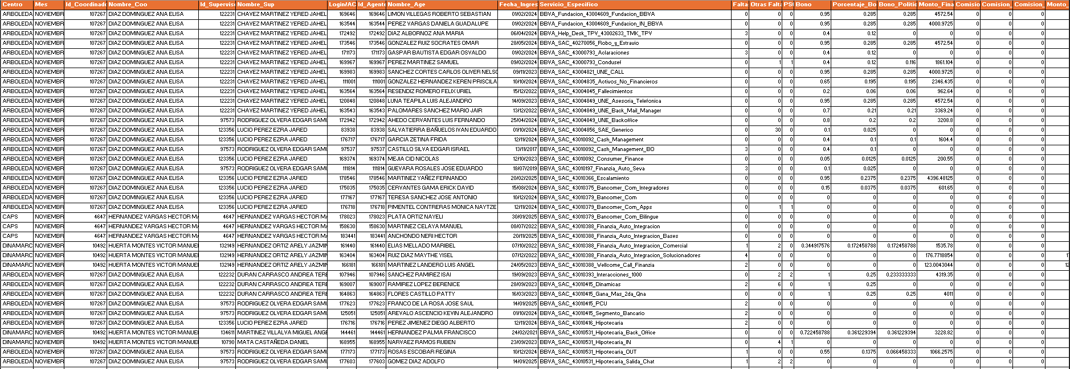
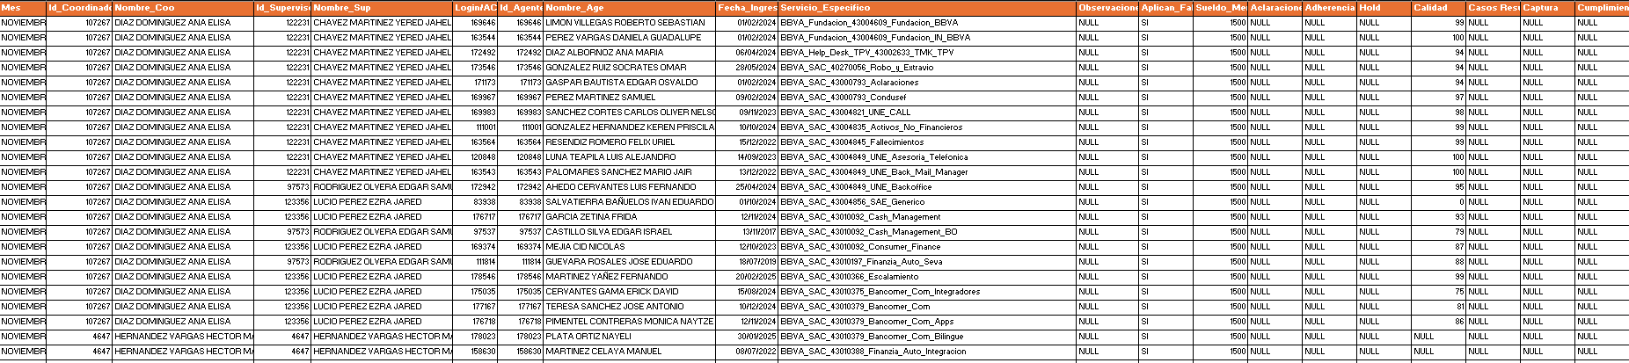
Sabana de resultados completa con tipo de pagos.
Donde se puedan descargar todos los planes es una sabana junta mostrando los tipos de pagos obtenidos y los indicadores proporcionados al portal Y dicha información se pueda descargar a Microsoft Excel o bien se puedan mandar traer columnas especificas de ellas en un orden especifico para el llenado de archivos de control

